Slide 1
Воздушная среда жилых помещений, характерные особенности.
Изменение химического состава и физических свойств воздуха.
Воздух | Кислород | Углекислый газ | Пары воды
Вдыхаемый | 21 % | 0,04 % | Мало
Выдыхаемый | 16,4 % | 4% | Много

Slide 2

Пребывание в плохо проветриваемом помещении.
Снижает работоспособность человека.
Вызывает головную боль.

Slide 3
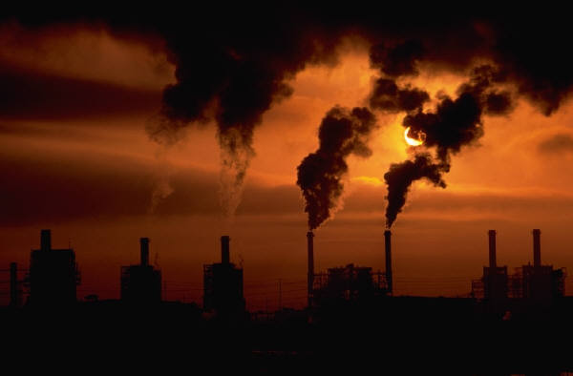
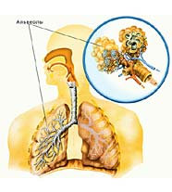
Пребывание в пыльном помещении.
Содержащаяся в воздухе пыль, дым могут травмировать стенки легочных пузырьков и воздухоносных путей, затруднять газообмен.
На пылинках оседают микробы и вирусы, которые могут стать причиной инфекционных заболеваний.

Slide 4
Тема урока:
«Болезни органов дыхания».

Slide 5
Задачи урока
Изучить возможные заболевания органов дыхания;
Симптомы заболеваний
причины их возникновения;
меры профилактики этих заболеваний.

Slide 6
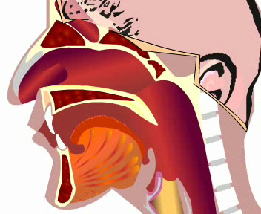
Дыхательные пути

Slide 7
Грипп
Рак легких
ОРЗ
Туберкулез
Бронхит
Плеврит
- Бронхиальная астма
- пневмония
Трахеит
ОРВИ

Slide 8
Задания группам.
1 вариант – грипп
2 вариант –туберкулез
3 вариант – рак легких

Slide 9
План подготовки сообщений.
Название болезни.
Причины возникновения.
Путь передачи (если имеется).
Симптомы, по которым можно определить болезнь.
Профилактика.

Slide 10
Болезни органов дыхания, их профилактика.
Название болезни | Причины | Путь передачи | Симптомы | Профилактика
Грипп | Вирусная инфекция | Воздушно – капельный | Повышение температуры. Головокружение Потеря аппетита. Иногда – носовое кровотечение, рвота. | Профилактическая прививка. Оксолиновая мазь. Интерферрон.

Slide 11
Болезни органов дыхания, их профилактика
Название болезни | Причины | Путь передачи | Симптомы | Профилактика
Туберкулез | Бактерия – палочка «Коха». | Воздушно – капельный. Бытовой: посуда, мочалка, дверная ручка и др. | Кашель с серой мокротой. Длительное, ежедневное, незначительное повышение температуры. | Ежегодное флюорографическое обследование. Соблюдение личной гигиены. Профилактические прививки.

Slide 12
Болезни органов дыхания, их профилактика.
Название болезни | Причины | Путь передачи | Симптомы | Лечение | Профилактика.
Рак легкого | Опухоль на покровном эпителии, вследствие действия курения или канцерогенов |  | На ранних стадиях – никаких. Позднее – упорный кашель с отхаркиванием слизи, крови и кровавой мокроты. Боль в груди. Одышка. Хрипы в легких. Охриплость голоса. Потеря аппетита и/или веса. | Зависит от размеров и стадии, а также от общего состояния больного. Стандартные методы – облучение, химиотерапия, операция. | Правильное питание (овощи, фрукты, витамины). Занятие спортом. Отказ от курения.

Slide 13
Физминутка
-Если менее 14 вдохов в минуту – замечательно. Вы прекрасно вентилируете легкие, делаете вашу дыхательную систему почти неуязвимой для возбудителей инфекции.
-14 до 20 вдохов - неплохо. Именно так дышит большинство практически здоровых людей, которые могут болеть гриппом или ОРВИ не более 2 раз в сезон.
-Более 20 вдохов в минуту – это уже серьезный повод для беспокойства.

Slide 14
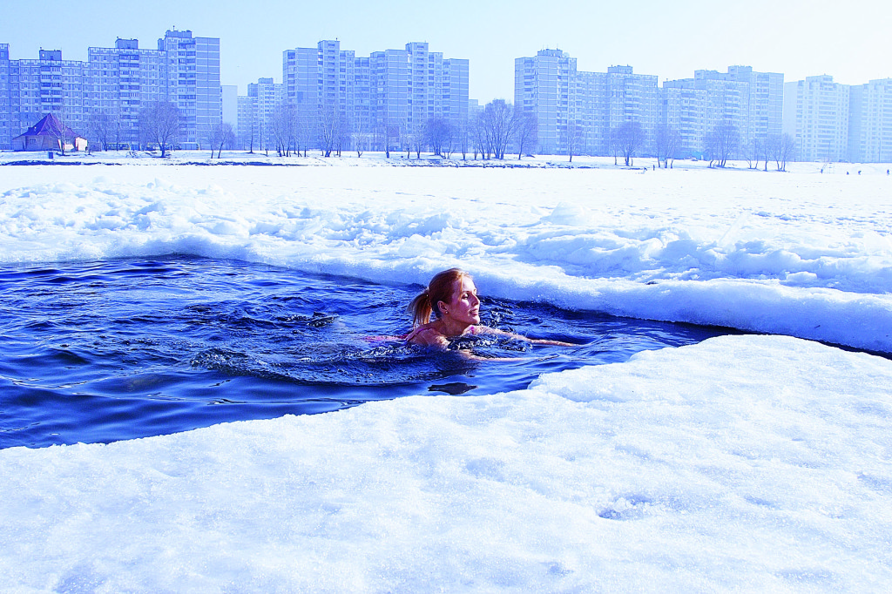
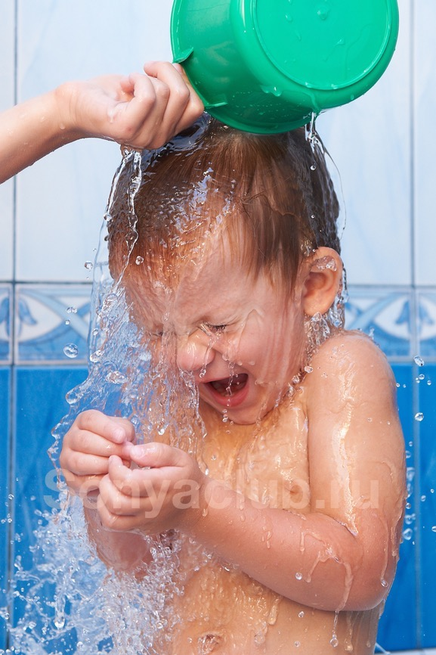
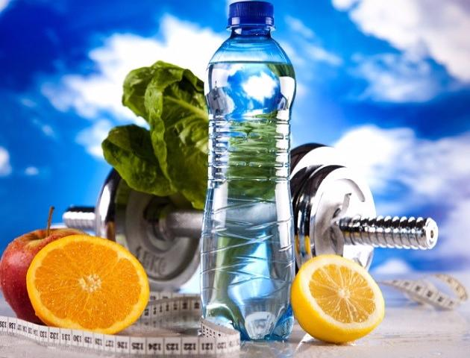
Выводы:
Проветривание помещений.
Здоровый образ жизни.
Закаливание.

Slide 15
«...ваша бо­лезнь требует простого лекарства - воздуха. Побольше его и на­яву и во сне. Нужно насквозь продуть себя, омыть каждую клет­ку свою свежим воздухом. Есть на открытом воздухе. А спать непременно... Итак, начните принимать воздух в самых неогра­ниченных дозах. Научитесь дышать. Привыкайте относиться к воздуху, как к пище, пережевывайте его носоглоткой, ощущайте на вкус, на запах, наслаждайтесь им, как гурман... Пейте только проточный воздух... Держитесь в своей болезни политики от­крытых дверей».

